Slide 1
ВО КГЭУ Кафедра «Иностранный язык»
Презентация по дисциплине «Немецкий язык»
На тему «Нефтяные отходы в море»
Выполнил
Студент: Лепешкин Н.С.
Проверила
Доцент: Максимова А.Б.
Казань 2020

Slide 2
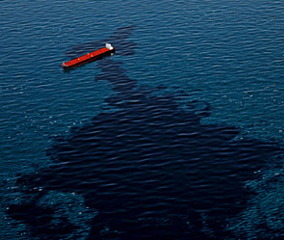
Öl bedeutet Öl in jeglicher Form, einschließlich Rohöl, flüssigem Kraftstoff, Ölschlamm und Rückständen. Schädliche Substanz - jede Substanz, die bei Freisetzung ins Meer eine Gefahr für die menschliche Gesundheit darstellen und die lebenden Ressourcen, das Meeresleben und die Fauna schädigen kann.

Slide 3
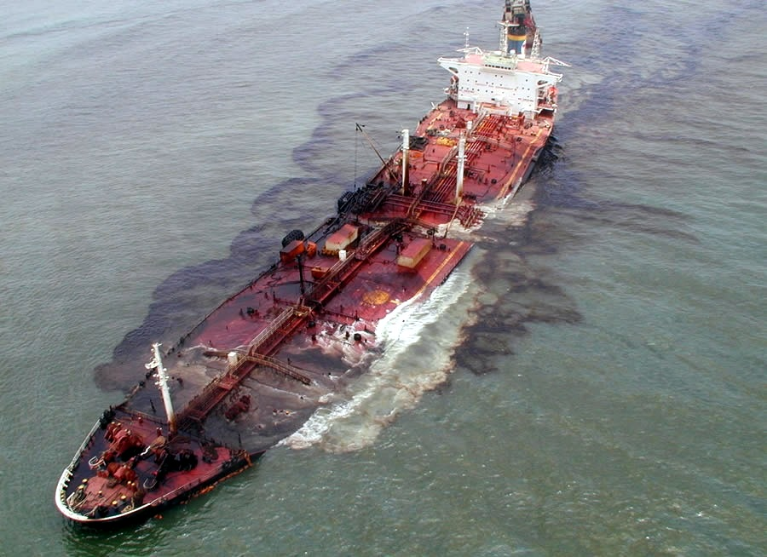
Manchmal riesige Öltanker Absturz und Ölverschmutzung ins Meer.
Dieses Öl schadet dem Meer und dem Leben darin zu Tieren.

Slide 4
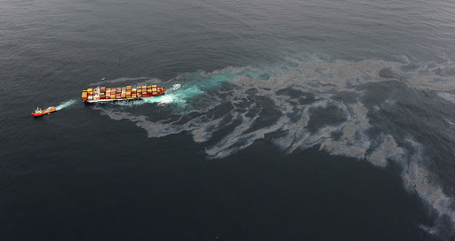
Öltanker fasst eine große Menge Öl.
Wenn es abstürzt, kann verschüttetes Öl einen großen Bereich bedecken

Slide 5
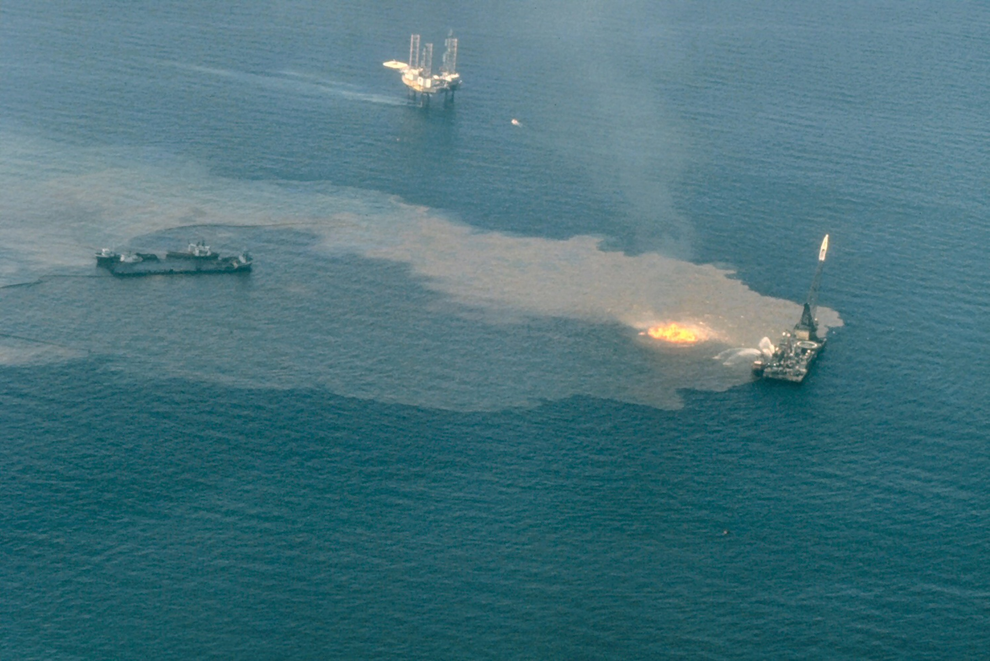
Notentladungen werden durch Bunkerfehler, unsachgemäße Wartung der Ausrüstung,
Schlauch- oder Rohrleitungsbrüche, Unfall oder Tod eines Schiffes verursacht.
Zwangsentladungen können durchgeführt werden, um Menschenleben oder das Schiff zu retten.

Slide 6
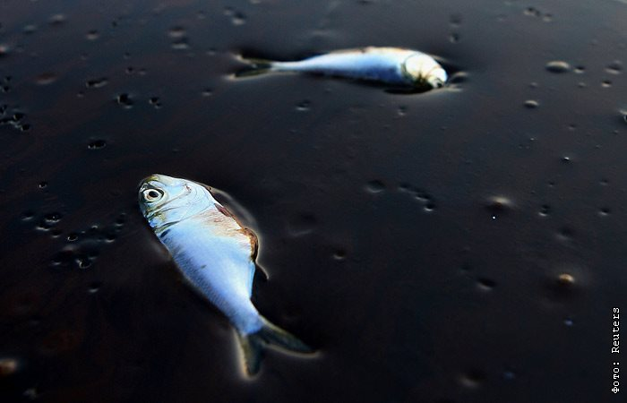
Die Notentladung von Öl oder anderen schädlichen Substanzen ist von Natur aus Salven und ihre Folgen können katastrophale Folgen für die Umwelt haben..

Slide 7
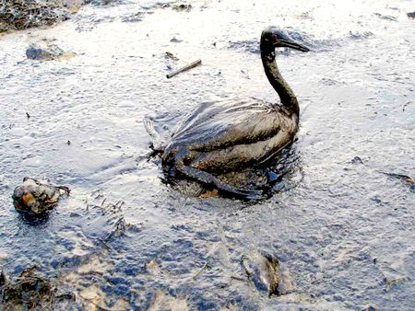
Wenn die Brandung Öl aufwirft Ufer klebt es an Sand und Kieselsteinen.
Küstentiere und Pflanzen bei dieser Würfel.

Slide 8
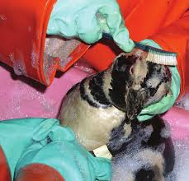
Um das Meer von verschüttetem Öl zu befreien sehr schwer. Die Leute müssen Ölflecken auffangen Tiere und reinigen sie.

Slide 9
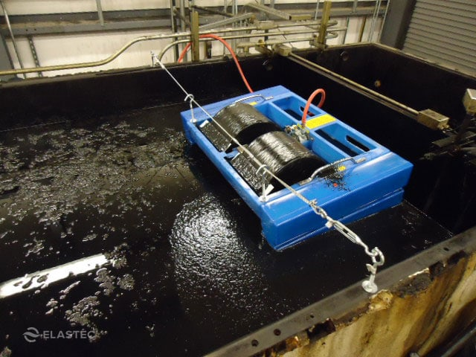
Der häufigste Weg, um mit Öl- und Müllverschmutzungen umzugehen, ist die mechanische Sammlung durch spezielle Ölsammelgefäße, Abfallsammler und Ölsammler. Ölsammler saugen die Oberflächenwasserschicht mit dem Ölfilm auf und das durch Abscheider abgetrennte Öl wird in Schiffstanks gesammelt.

Slide 10
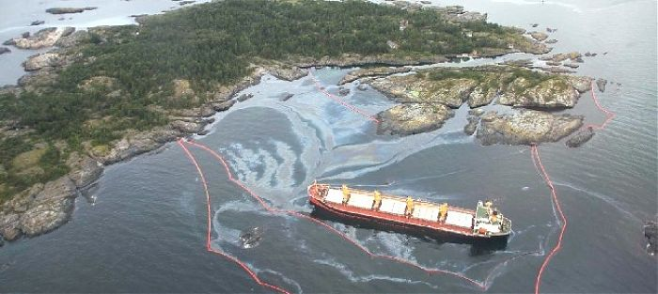
Es gibt auch eine Reihe von Möglichkeiten, die Meeresverschmutzung mit Ölprodukten zu bekämpfen, basierend auf der Nutzung der physikochemischen Eigenschaften von Öl. Tenside reduzieren die Oberflächenspannung von Wasser und dispergieren Erdölprodukte.

Slide 11
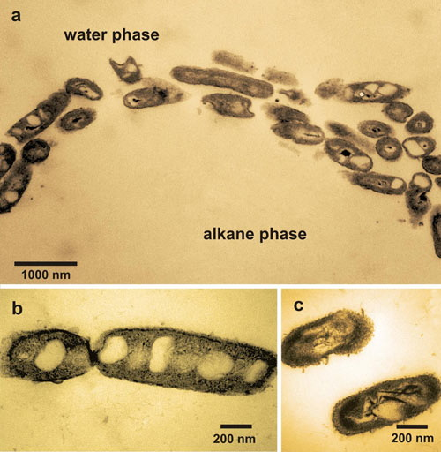
Diese Methoden sind jedoch nur bei geringer Erregung und bei geringer Dicke des Ölfilms wirksam. Der vielleicht exotischste Weg, um die Auswirkungen der Ölverschmutzung zu beseitigen, ist die Verwendung von ölfressenden Bakterien, deren Träger den kontaminierten Bereich des Bodens füllen. Es wird angenommen, dass diese Bakterien bei jeder Wassertemperatur und in jeder Tiefe Öl verarbeiten und Kohlendioxid freisetzen.

Slide 12
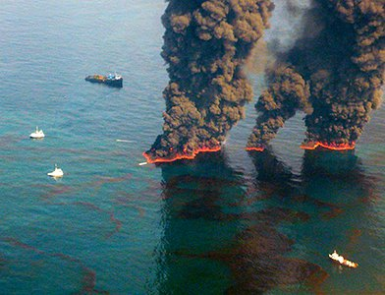
Der umweltschädlichste Weg, um mit versehentlichen Ölverschmutzungen umzugehen, besteht darin, ihn auf See zu verbrennen. Bei absichtlicher Ölverbrennung in Ladetanks eines unfallgeschädigten Schiffes ist es erforderlich, den Verbrennungsprozess mit der erforderlichen Sauerstoffmenge zu versorgen. Zu diesem Zweck ist geplant, Luftleitungen in Ladetanks zu installieren oder das Deck über brennenden Tanks durch gezielte Explosionen zu öffnen.

